Slide 1
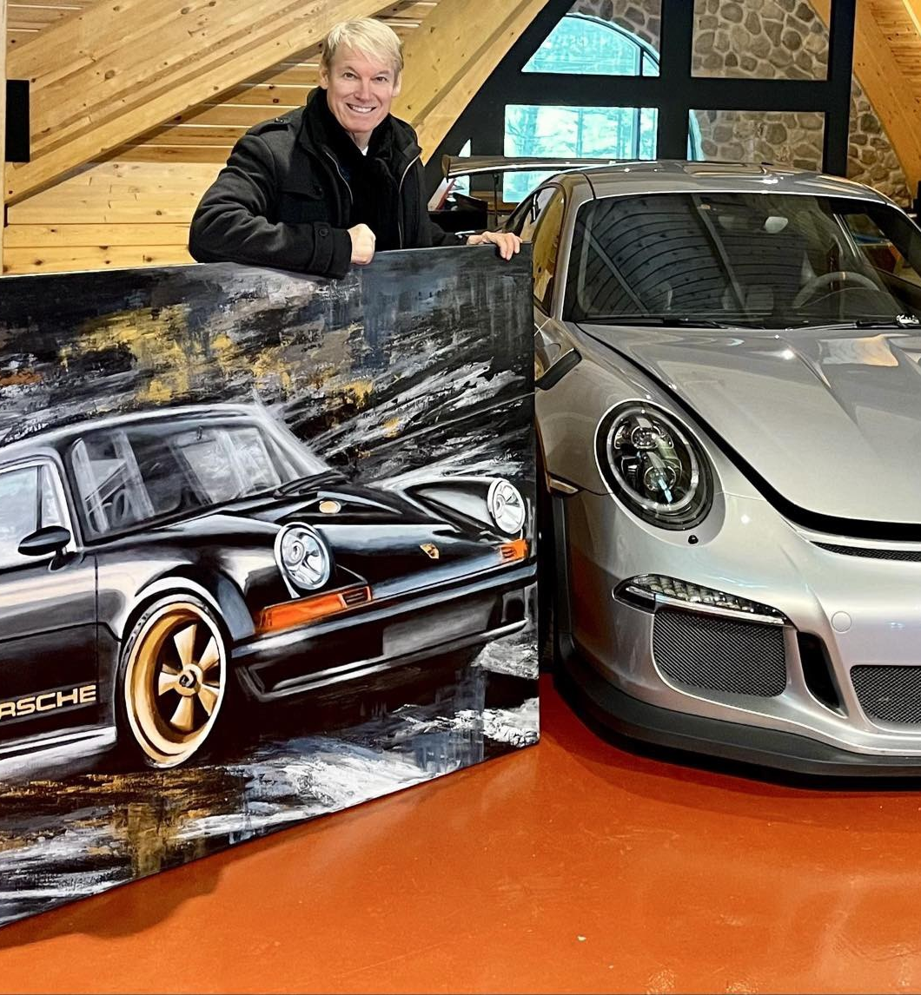
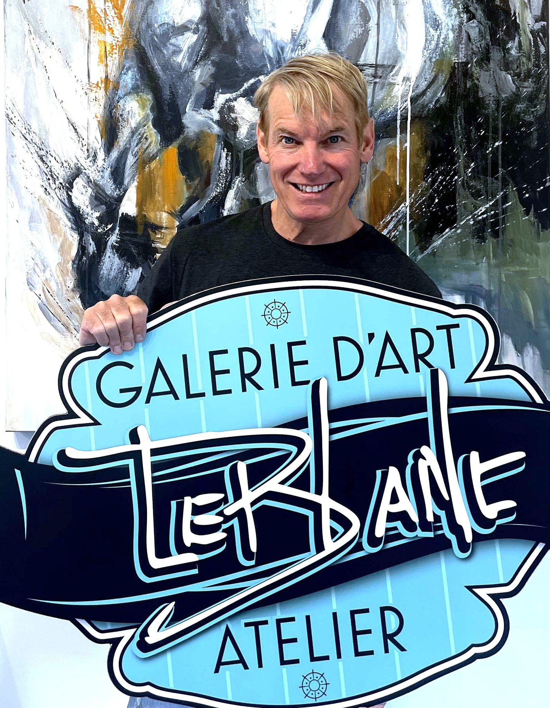
Atelier de création inspiré de Michel Leblanc, un artiste au parcours hors du commun
« Les voitures de nos vies : empreintes, souvenirs et métamorphoses »
Collaboration spéciale avec monsieur Michel Leblanc réalisée avec Sonia Fournier, Ph. D. en enseignement des arts (UQAR)

Slide 2
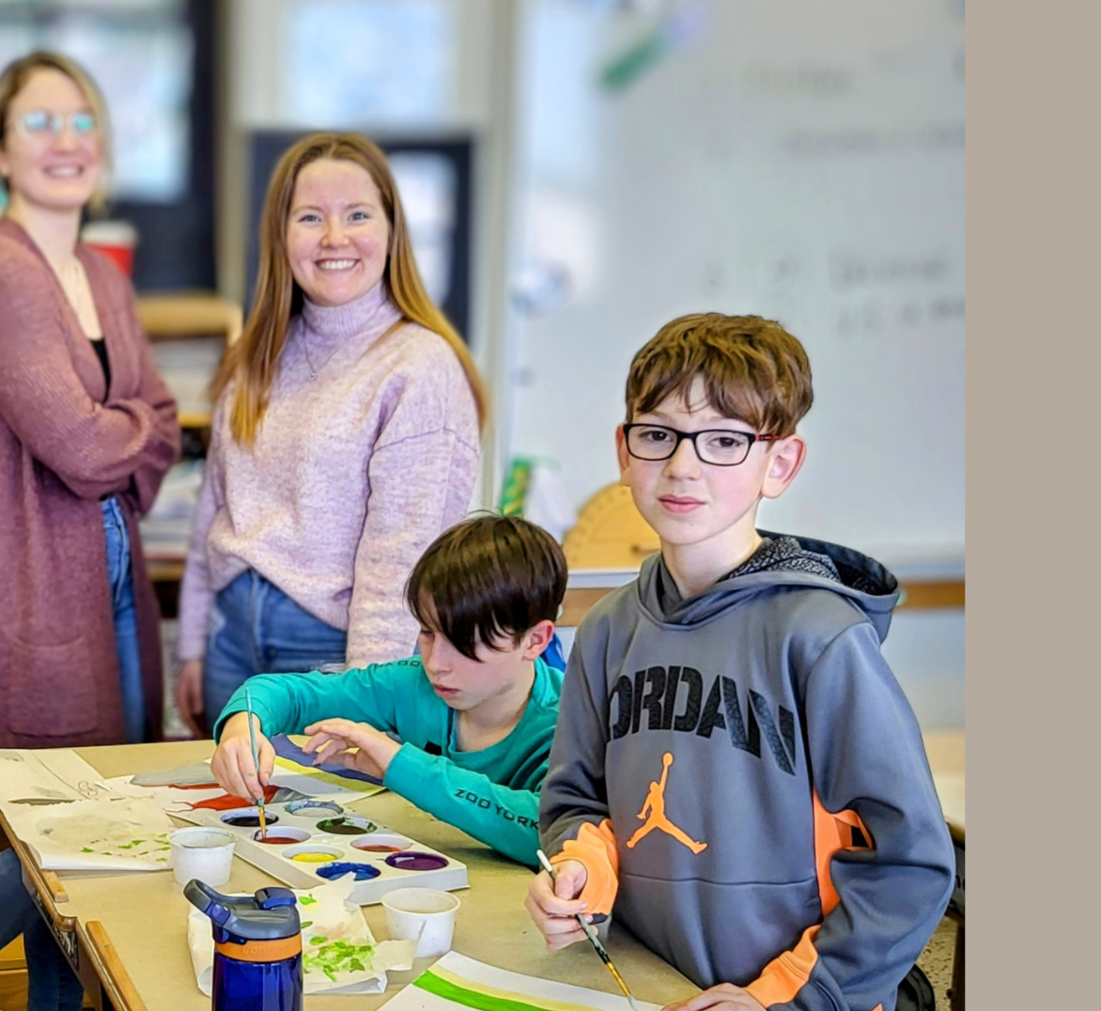
Contexte et intention
Cet atelier s’inscrit dans le cours "Arts et projets multisensoriels" offert aux étudiantes et étudiants en enseignement en adaptation scolaire et sociale à l’UQAR. Il permet d’intégrer la démarche artistique de Michel Leblanc, artiste peintre et comédien, dont l'univers est marqué par la transformation, la trace et la résilience.

Slide 3
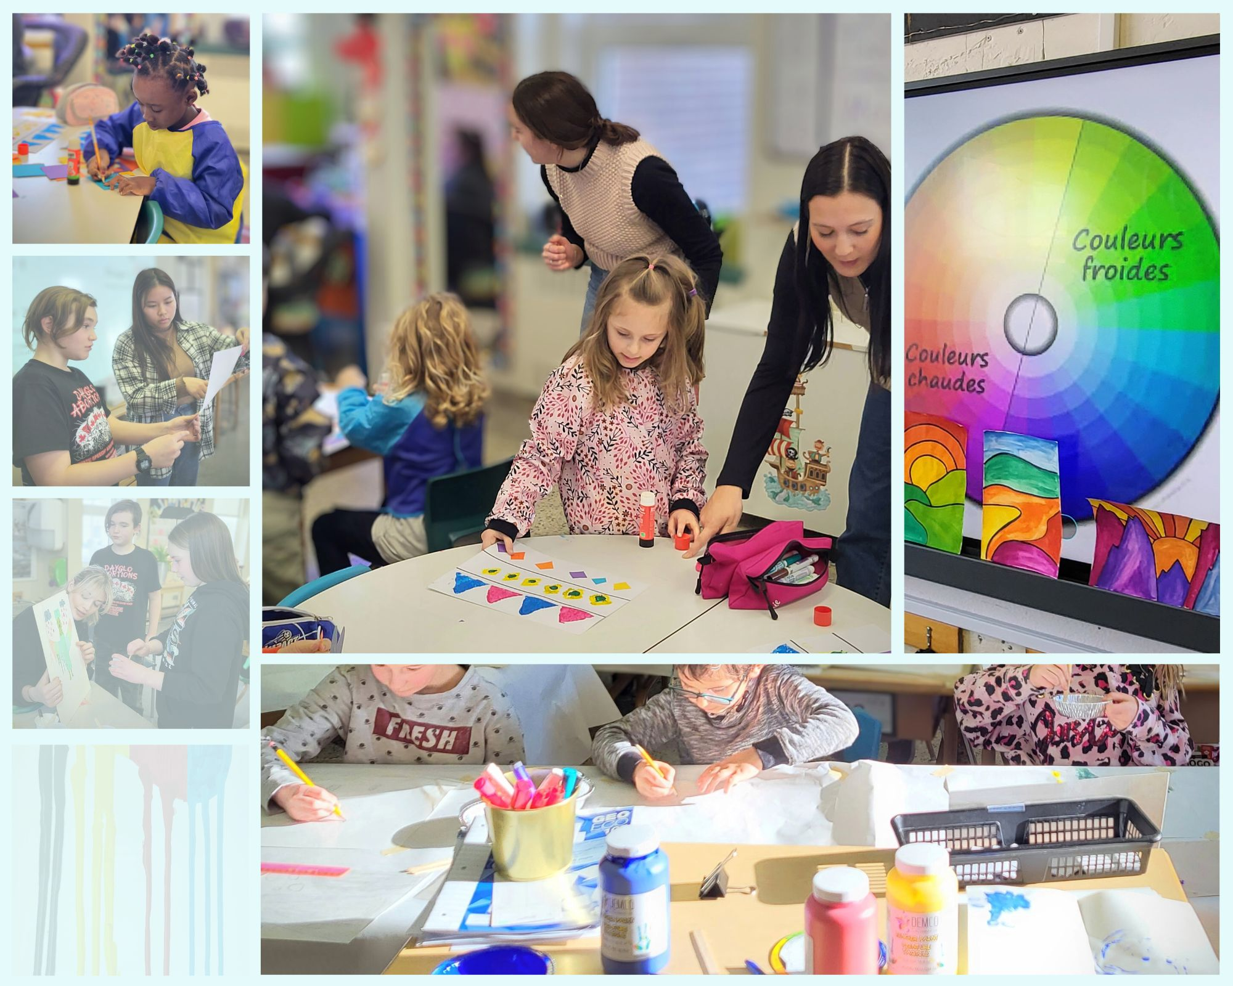
Michel Leblanc propose aux étudiantes et étudiants en formation initiale à l’enseignement
Une démarche artistique contemporaine et engagée.
Un réinvestissement d’objets du quotidien (les voitures) comme vecteurs de mémoire et de création.
De stimuler la créativité par l’exploration sensorielle.
De documenter la démarche de création dans un cahier de traces.
De réfléchir au potentiel pédagogique d'une telle activité en contexte scolaire.
Son parcours
Sa galerie d’art à Ste-Flavie

Slide 4
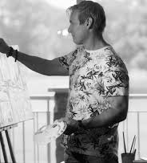
Invité à réaliser une entrevue sur son vécu singulier
Michel Leblanc raconte …

Slide 5
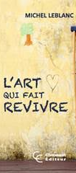
Description de son livre
L’art qui fait revivre
Voici le récit d’un parcours qui ne tient pas du miracle mais du combat acharné d’un homme résolument optimiste et volontaire face aux terribles épreuves mises sur son chemin par la vie.Du rêve au cauchemar, Michel un jeune athlète ambitieux défie toutes adversités pour arriver à ses fins. Adolescent, il est victime d’intimidation et plonge dans la consommation de stéroïdes anabolisants. À vingt ans on lui diagnostique deux tumeurs aux seins.
Passionné des arts, il se relèvera par sa thérapie miracle; la peinture et réalisera le rêve de démarrer son entreprise.
Plusieurs années plus tard, à la sortie d’un restaurant, il est victime d’un accident fatal, heurté dans un face à face par un chauffard. Frôlant la mort, les jambes écrasées, Michel sera hospitalisé pendant 6 mois. Cloué à son lit et n’ayant plus le goût de vivre, une bonne fée lui dénichera un atelier clandestin au sous-sol de l’hôpital afin qu’il se remette à l’oeuvre.
Grâce à sa passion et son positivisme, il fera de l’hôpital sa demeure et prouvera que malgré les épreuves à surmonter on peut toujours se relever dans la vie.

Slide 6

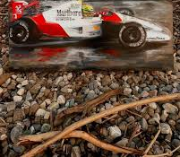
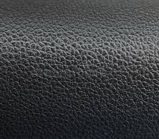
Michel Leblanc, peintre et comédien
Né à Rimouski d’un père peintre professionnel et ancien joueur de hockey (Amby LeBlanc, Red Wings de Detroit), Michel LeBlanc se baigne dans la peinture dès l’âge de 9 ans.
Plus tard, il exprime son désir d’art en graphisme au Cégep de Rivière-Du-Loup et poursuit des études universitaires en histoire de l’art, littérature et théâtre.
Comédien également membre de l’UDA, il a joué divers rôles dans Ent’Cadieux, poupées russes, Diva, 450 Chemin du Golf etc.
Artiste aux limites et aux besoins spéciaux, est membre de «Very Special Arts International», affilié à «Visions sur l’Art Québec», qui fait la promotion des artistes professionnels handicapés.

Slide 7
Michel Leblanc, peintre et comédien
Il a participé à des vernissages artistiques internationaux avec Mme Jean Kennedy Smith, membre de la célèbre famille Kennedy, la plus jeune sœur du président John F. Kennedy et fondatrice de VSA International. Il a exposé à Montréal, Paris, Londres, Italie et en Californie.
Il passe maintenant le plus clair de son temps à peindre. Son goût pour la vie se reflète dans le travail de spatule préféré dans des couleurs explosives et des scènes dynamiques telles que « Time Square (NY). »
« Sans le tableau je ne suis pas entier, j’ai l’impression que si je me dissolvais, ma passion ensorcelante, mon délire de peinture me remplit de bonheur. » Michel LeBlanc

Slide 8
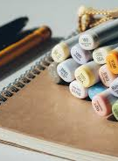
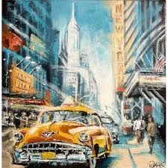
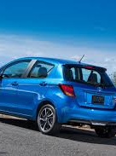
Thème de l’atelier
« Les voitures de nos vies :
empreintes, souvenirs et métamorphoses »

Slide 9
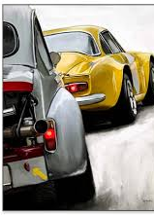
Variantes thématiques possibles
1. « Voitures fantômes » Travailler sur la trace laissée par les voitures disparues (vieilles carcasses, souvenirs d'enfance, voitures de famille).
Création d'un art expressif à partir de matériaux recyclés (papier, métal, carton, etc.).
2. « Moteurs d'émotion » Explorer les liens affectifs ou symboliques aux voitures (première voiture, départs, voyages marquants, accidents…).
Collages et fragments auteur de la mémoire collective et personnelle.
3. « Voitures en dérive » Représenter la voiture comme objet abandonné, errant, ou transformé par le temps. Thématique proche de la déchirure, de l'usure, de l'oubli.
4. « La peau des voitures » Utiliser les textures, les peintures écaillées, les métaux rouillés. L'exploration s'inspire des effets de surfaces, des canapés, des détériorations.

Slide 10
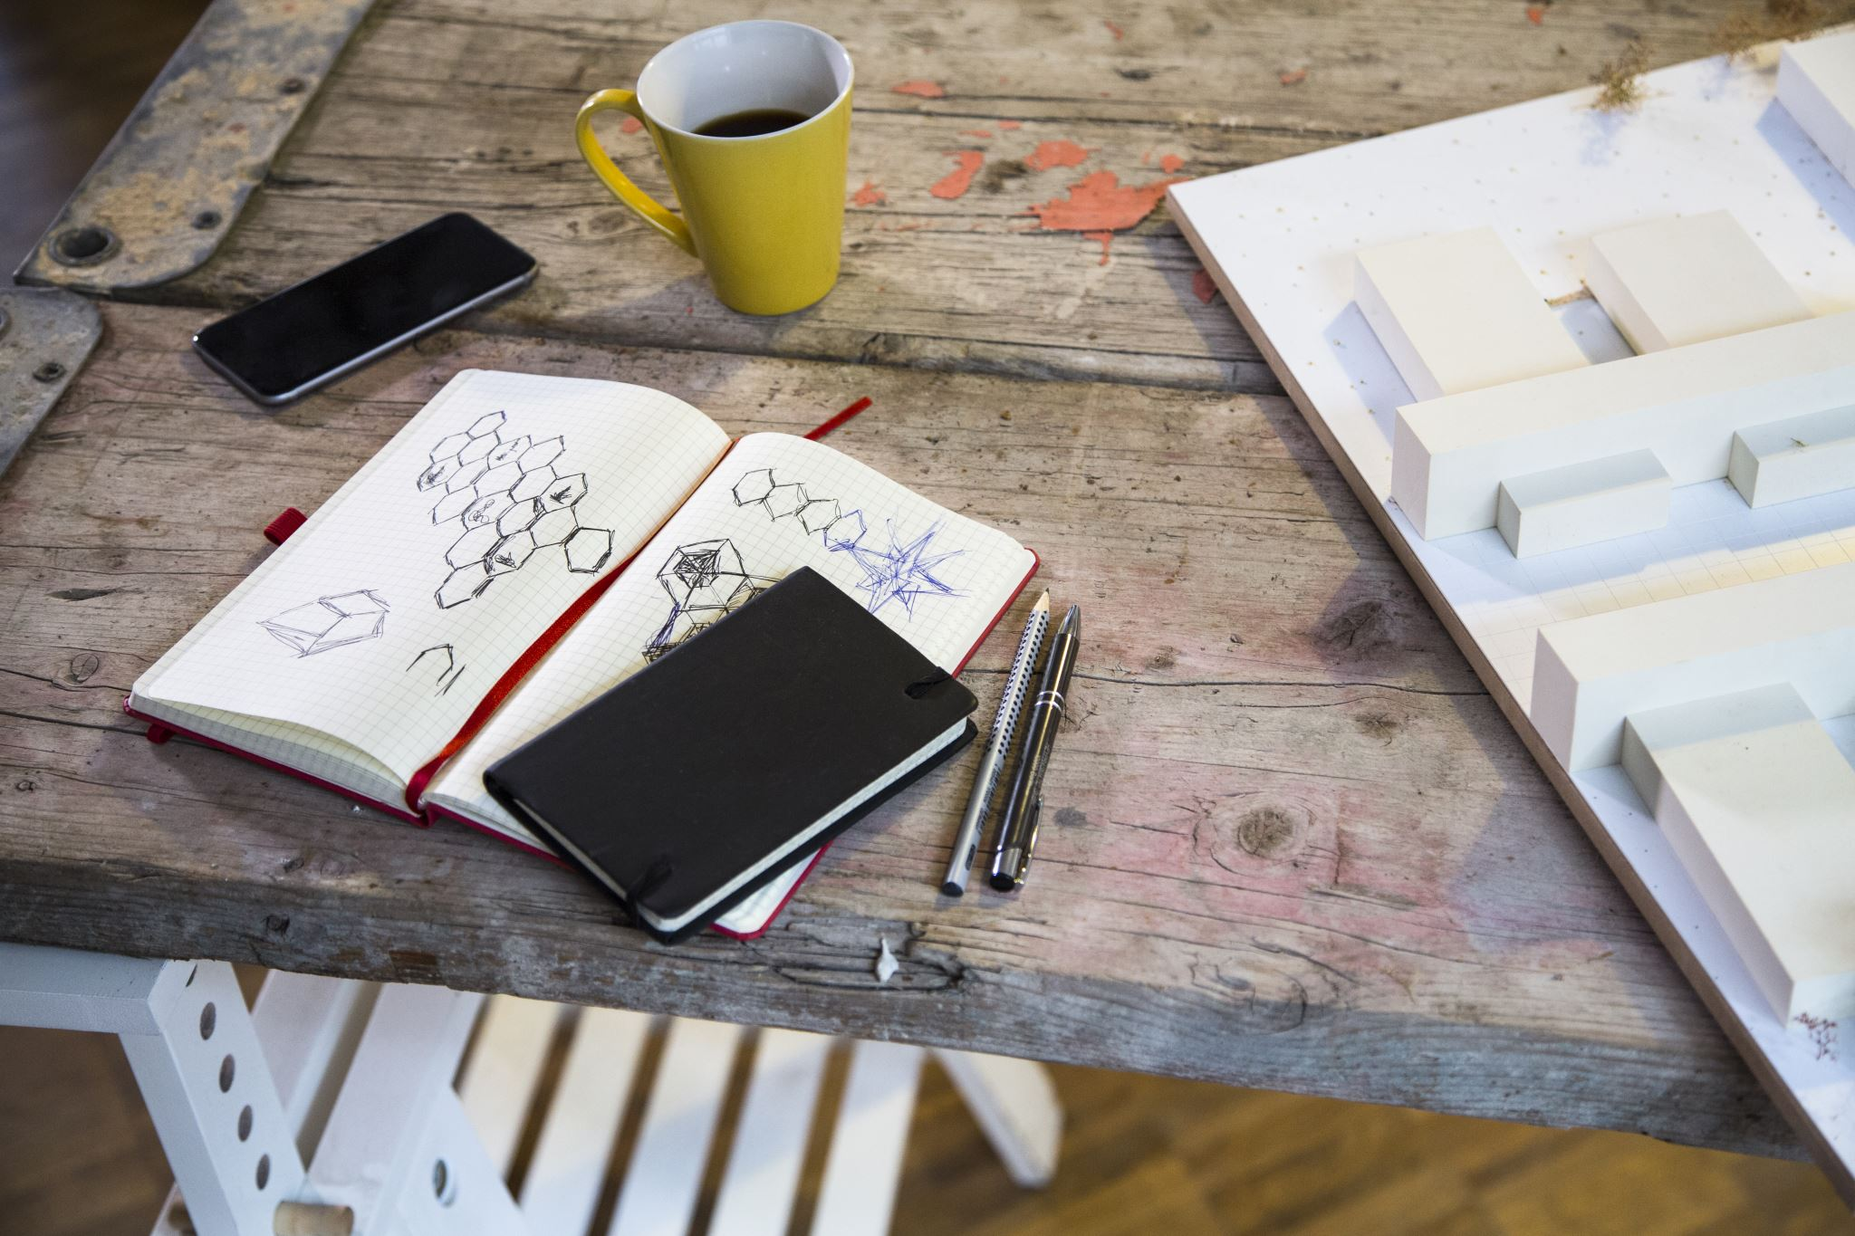
Liens avec le peintre
Michel Leblanc
•Le fragment, le vestige, la trace, la sensibilité à la matière, à l'altération;
• Une poésie du réel brut, souvent marginalisé.
•Le rapport au corps blessé ou transformé (par analogie avec les voitures accidentées ou recyclées);

Slide 11
Intentions pédagogiques
• Se familiariser avec la démarche de création de Michel Leblanc.
• Explorer la thématique des voitures comme mémoire, trace et mouvement.
• Réaliser une œuvre plastique inspirée de cette démarche

Slide 12
1. Accueil et mise en situation (15 min)
Brève présentation de Michel Leblanc, de sa galerie et de son travail.
Récits portant sur les tableaux impliquant le thème des voitures par le peintre et comédien Michel Leblanc.
Discussions étudiantes, étudiants et Michel Leblanc :
Qu’est-ce qu’une voiture représente pour vous?
Quels souvenirs y sont liés?
Déroulement de l’activité (2 h 30)

Slide 13
2. Exploration (30 min)
Manipulation de matières : papiers froissés, cartons, métaux, fragments de jouets, tissus, peintures, etc.
Composition d'une « surface de voiture » imaginaire ou réelle : traces, éraflures, collage de souvenirs, objets intimes.

Slide 14
3. Création (1h15)
Réalisation d’une œuvre individuelle : "Ma voiture-mémoire". Intégration d'éléments, figuratifs ou abstraits.
Documentation photographique du processus dans le cahier de traces.

Slide 15
4. Partage et retour réflexif
(30 min)
Présentation libre des créations.
Réflexion guidée :
Quel sens a pris votre création en chemin?
Comment vous êtes-vous senti.e dans cette démarche?
Lien avec l’enseignement :
Comment adapteriez-vous cette activité en classe?
.

Slide 16
5. Matériel nécessaire
Cahiers de traces individuels;
Supports variés : cartons, boîtes, toiles recyclées;
Matières à explorer : papier journal, carton, fil de fer, métal, peinture, sable, images imprimées, objets « auto » (jouets, clés, roues miniatures, etc, suggestions proposées);
Ciseaux, colle, peinture, marqueurs, pinceaux, colle chaude, appareils photo ou téléphones pour documenter.
.

Slide 17
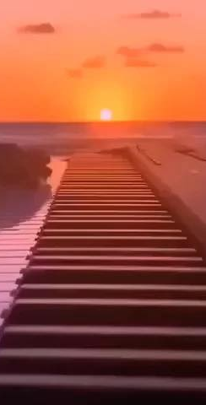
6. Prolongements possibles
Visite à la galerie de Michel Leblanc (Ste-Flavie)
Création collective d'une "voiture sculpture"
Exposition des œuvres à l'UQAR ou dans une école partenaire
Intégration interdisciplinaire (en classe avec vos élèves)
Prolongements pédagogiques possibles
Son parcours
Sa galerie d’art à Ste-Flavie

Slide 18
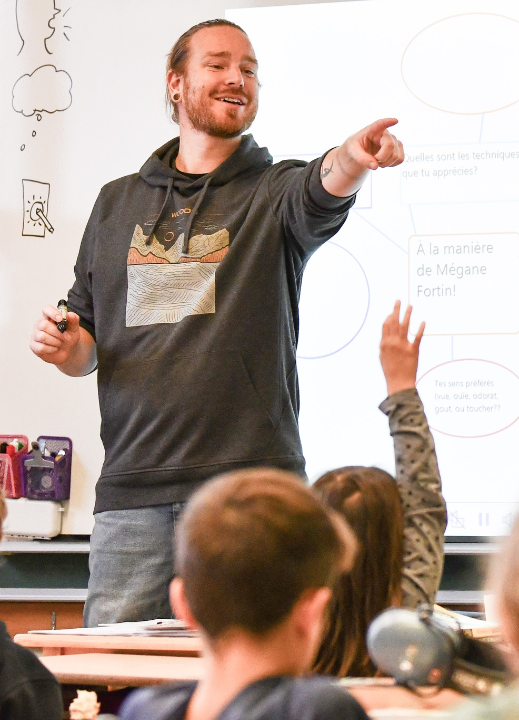
🎨 Compétences liées au projet artistique avec Michel Leblanc
C3 - Planifier les situations d’enseignement et d’apprentissage
Mobiliser des savoirs artistiques et pédagogiques pour concevoir un projet structurant et interdisciplinaire.
C4 - Mettre en œuvre des situations d’enseignement et d’apprentissage
Adapter l’environnement d’apprentissage pour favoriser l’engagement des élèves dans une démarche créative (comme le carnet de traces, l’atelier, l'exploration artistique avec l’artiste).
C9 - Collaborer au développement de la profession
Travailler en partenariat avec un artiste professionnel pour enrichir la pratique et l’expérience éducative.
C10 - S’engager dans une démarche de développement professionnel
Réfléchir sur sa pratique, intégrer des apports externes comme ceux de Michel Leblanc pour nourrir son enseignement.
C13 - Agir en tant que médiateur culturel
Permettre aux élèves d’entrer en contact avec des œuvres et des artistes contemporains pour développer leur sens critique et leur rapport à la culture.

Slide 19
Réflexion écrite
À consigner dans ton carnet :
1. Comment as-tu vécu cette expérience ?
2. Peut-elle être adaptée aux jeunes ayant des besoins particuliers?
3. Qu’as-tu découvert sur ton rapport aux arts et aux artistes ?

Slide 20
Remerciements sincères à monsieur Michel Leblanc
Merci pour votre générosité, votre regard singulier sur le monde, et votre présence inspirante auprès de nos étudiantes et étudiants.
Votre parcours artistique et humain ouvre des chemins nouveaux, où la mémoire, le geste et la matière s’unissent dans une poésie vivante.
Au plaisir de poursuivre ce dialogue entre art, éducation et humanité.

Slide 21
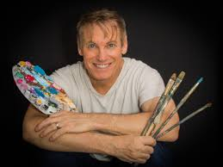
Préparation avant l’atelier de Michel Leblanc avec les étudiantes et étudiants

Slide 22
Explorons ensemble
Les voitures de nos vies : empreintes, souvenirs et métamorphoses
Une exploration avec les étudiantes et les étudiants sur le thème « Les voitures de nos vies : empreintes, souvenirs et métamorphoses » avant l’atelier réalisé avec monsieur Michel Leblanc, artiste et comédien, à l’intérieur du cahier de traces (démarches de creation et pédagogique).
Démarche de création au primaire - 3 étapes à considérer
Les trois étapes à considérer - Vidéo
Esquisses, croquis, dessins, explorations, exercices de base, etc. Qu’est-ce qu’un carnet ou de traces? En quoi se distingue-t-il d’un carnet d’artiste. À toi de recenser son contenu et son utilité. Capsule didactique de type classe inversée pour le cours de formation à distance de 4e secondaire en arts plastiques - capsule explicative au sujet du CARNET ou CAHIER DE TRACES.
Cahier de traces - (en savoir plus)
Note importante : La prise de photographies liée à votre démarche de création est obligatoire pendant l’atelier (puisées dans votre cahier de traces : ambiance de l’atelier et interrelations avec les membres de votre groupe ou sous-groupes, croquis, dessins, peinture, gestes transformateurs, etc.). Il s’agit de les déposer dans un dossier pour alimenter votre démarche. Ces photographies seront aussi précieuses pour la réalisation de votre examen.

Slide 23
Explorons ensemble
Les voitures de nos vies : empreintes, souvenirs et métamorphoses
Une exploration avec les étudiantes et les étudiants sur le thème « Les voitures de nos vies : empreintes, souvenirs et métamorphoses » avant l’atelier réalisé avec monsieur Michel Leblanc, artiste et comédien, à l’intérieur du cahier de traces (démarches de creation et pédagogique).
Plan de séquence préalable à l’atelier avec Michel Leblanc
Votre cahier de traces numérique avant, pendant et après la visite de Michel Leblanc
Vidéo - Visions sur l’art (Québec) Inc. est fier de vous présenter pour sa deuxième année consécutive, l’exposition collective Diversité et variation. Un collectif de cinq artistes issus de la diversité capacitaire et neurodivergente (personnes sourdes, handicapées et neuro atypiques), mettra en valeur diverses disciplines liées aux arts visuels.
Exposition collective: Diversité et variation, 2e édition
14 octobre 2022
Participation à cette exposition collective : Michel Leblanc – Survivant d’un accident de voiture grave, le goût pour la vie de Michel Leblanc se reflète dans les couleurs explosives et les scènes dynamiques qui composent ses tableaux. Le natif de Rimouski s’est bâti une réputation internationale dans les arts pour ses paysages urbains style néo-impressionniste.
Enrichissement au regard des artistes ayant un handicap Very Special Arts (VSA) / VSA International et 🇨🇦 Visions sur l’Art Québec (VSAQ)

